Slide 1
Homework 4 – Ταυτόχρονος Προγραμματισμός
Γαρυφαλλιά Αναστασία Παπαδούλη | 3533
Δημήτριος Τσαλαπάτας | 3246
Νικόλαος Μπέτσος | 3267
Ιωάννης Ρείνος | 3390
31/01/2024
Ομάδα 4

Slide 2
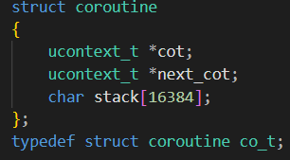
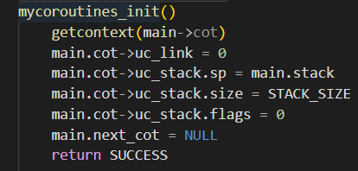
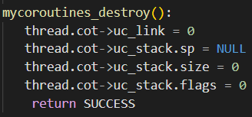
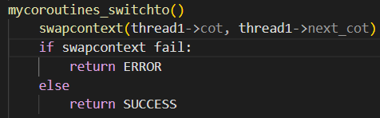
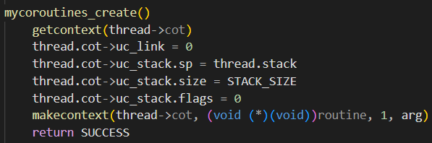
Assignment 1
Coroutine library using <ucontext.h>
Struct coroutine:
cot: pointer to current context
next_cot: pointer to next context
Stack: holds space to keep data
before switching
int mycoroutines_destroy(cot *coroutines)
int mycoroutines_init(cot *coroutines)
int mycoroutines_switchto(cot *coroutines)
int mycoroutines_create(cot *coroutines, void (*func)(void *), void *arg)

Slide 3
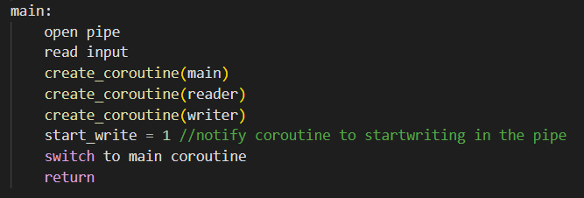
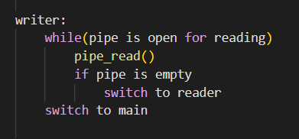
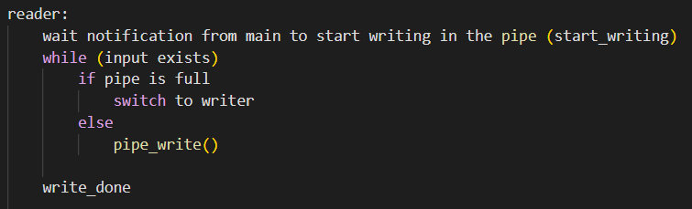
Coroutines testing: Reader: reads the file and writes the data to the pipe until it’s full. Writer: reads data from the pipe until it’s empty and copies it to another file.

Slide 4

Assignment 2
Our library implementation consists of 3 elements:
Semaphores, threads (using coroutines) and the scheduler.
Semaphores
Scheduler
Threads
Notes:
Με τη μία συνάρτηση (thread_func_1) το νήμα πρώτα θα γράφει σε αγωγό και μετά θα διαβάζει από άλλον, και η δεύτερη θα κάνει την αντίστροφη διαδικασία. Ο συγχρονισμός γίνεται μέσω της μεταβλητής finish, την οποία θέτει το 2ο thread και σημαίνει ότι τελείωσε το διάβασμα των περιεχομένων του πρώτου αγωγού. Το 1ο thread όταν τελειώσει το γράψιμο στον ίδιο αγωγό, ελέγχει επαναληπτικά τη μεταβλητή αυτή μέχρι να γίνει 1, και να προχωρήσει στο διάβασμα του 2ου αγωγού.

Slide 5
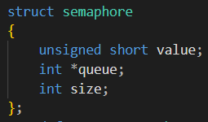
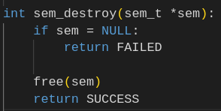
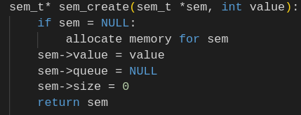
Semaphore implementation
Value: semaphore value
Queue: list of blocked threads’ ids.
Size: size of queue
void sem_destroy(sem_t *sem);
sem_t *sem_create(sem_t *sem, int value);
Notes:
Με τη μία συνάρτηση (thread_func_1) το νήμα πρώτα θα γράφει σε αγωγό και μετά θα διαβάζει από άλλον, και η δεύτερη θα κάνει την αντίστροφη διαδικασία. Ο συγχρονισμός γίνεται μέσω της μεταβλητής finish, την οποία θέτει το 2ο thread και σημαίνει ότι τελείωσε το διάβασμα των περιεχομένων του πρώτου αγωγού. Το 1ο thread όταν τελειώσει το γράψιμο στον ίδιο αγωγό, ελέγχει επαναληπτικά τη μεταβλητή αυτή μέχρι να γίνει 1, και να προχωρήσει στο διάβασμα του 2ου αγωγού.

Slide 6
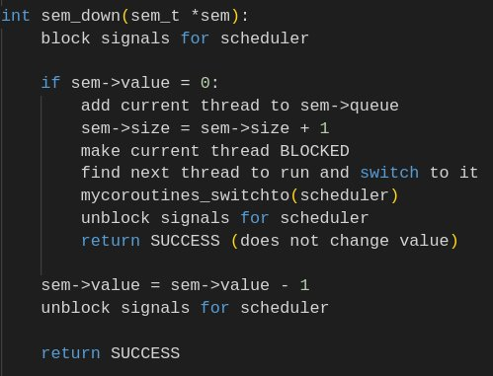
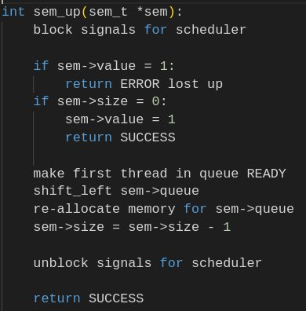
Semaphore implementation
int sem_down(sem_t *sem)
int sem_up(sem_t *sem)

Slide 7
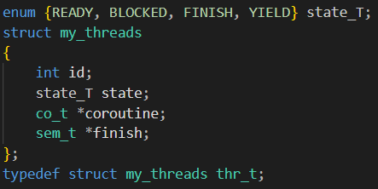
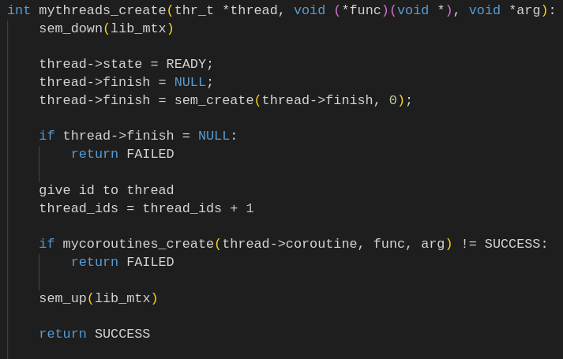
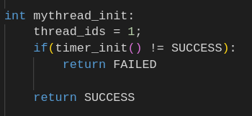
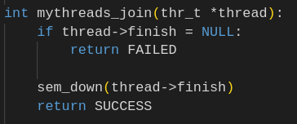
Thread implementation
void mythreads_create(thr_t *thread, void (*func)(void *), void *arg)
void mythtreads_init()
void mythreads_join(thr_t *thread)

Slide 8
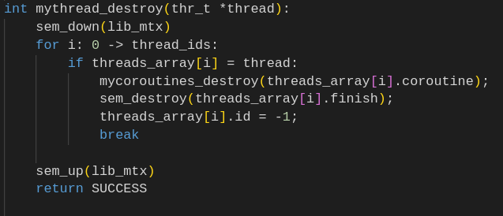
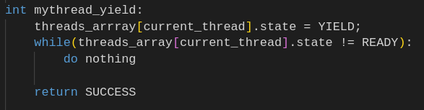
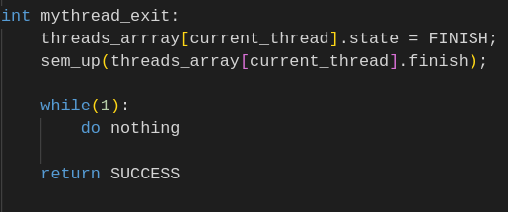
Thread implementation
void mythtreads_destroy()
void mythreads_yield()
void mythreads_exit()

Slide 9
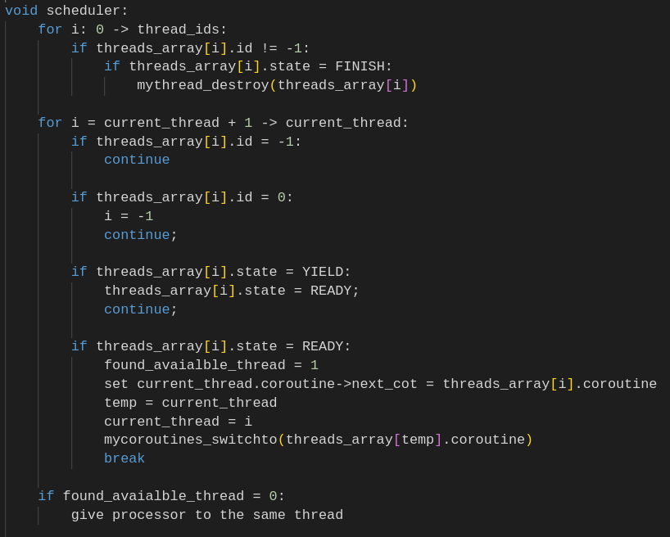
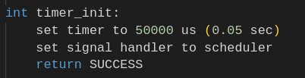
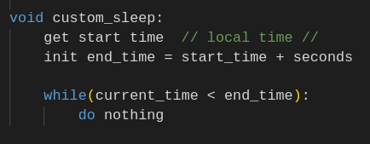
Scheduler Implementation
void scheduler()
void timer_init()
void custom_sleep()​

Slide 10
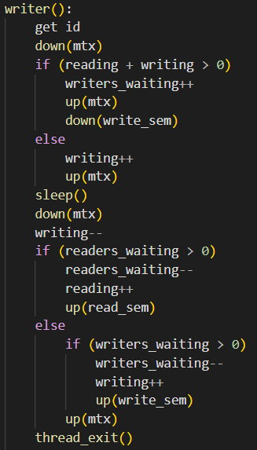
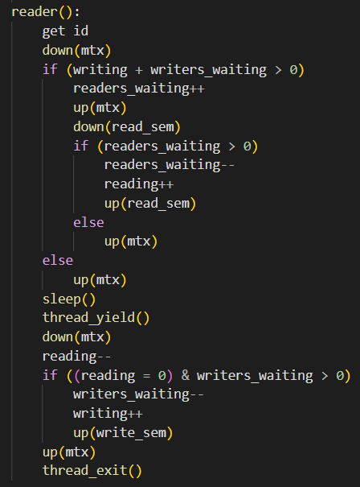
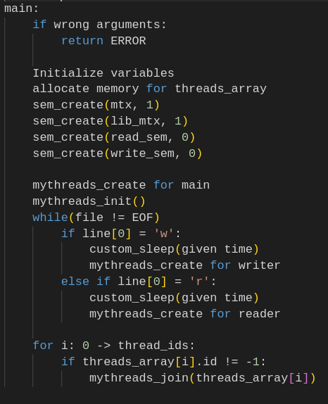
Assignment 3
Testing of assignment 2 with writers-readers
semaphore mtx: mutual exclusion
Write_sem: blocks writers
Read_sem: blocks readers
Writing: num of writers in CS
Reading: num of readers in CS
Writers_waiting: num of blocked writers
Readers_waiting: num of blocked readers

Slide 11
Thanks for your attention!
"Team 4"

